Slide 1
3.14
CSS的层叠性和继承性

Slide 2
一、 CSS层叠性
所谓层叠性是指多种CSS样式的叠加。

Slide 3
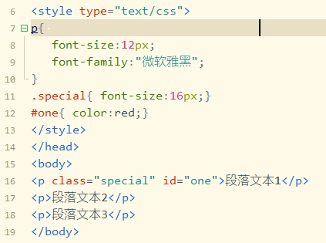

一、 CSS层叠性
例如：当使用内嵌式CSS样式定义<p>标记字号大小为12像素，使用链入式CSS样式表定义<p>标记颜色为红色，那么段落文本将显示为12像素、红色，即这两种样式产生了叠加。

Slide 4
二、 CSS继承性
所谓的继承性，就是给某些元素设置样式时，后代元素也会自动继承父类的样式。CSS的继承特性，一定程度上简化了代码的操作。

Slide 5

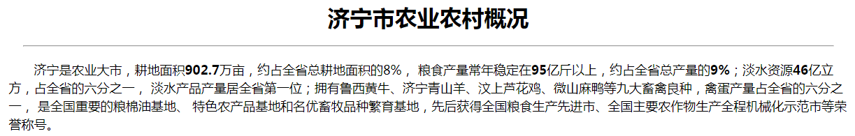
二、 CSS继承性
例如：当标记<body>中设置字体为微软雅黑，那么标签<p>中的字体自动为微软雅黑。

Slide 6
小结
1. 层叠性：指多种CSS样式的叠加。
2. 继承性：就是给某些元素设置样式时，后代元素也会自动继承父类的样式。

Slide 7
谢 谢！

